Slide 1
LoomNet 进展汇报
贺一鸣 · 组会 2026-10-13
合成数据

Slide 2
本周进展
run37 主实验完成：LongVid-QA 平均 76.9%
memory_slots 消融：64 最优（76.9%），128 显存 57GB
run42 已启动：学习率 3e-4，预计 10月14日出结果
合成数据
Notes:
run42 用 cosine 学习率，warmup 2k 步

Slide 3
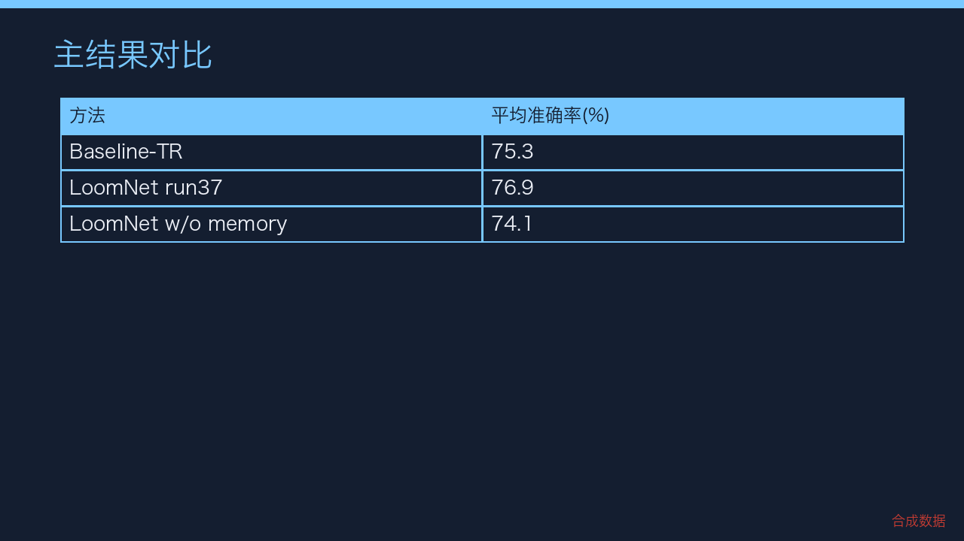

Slide 4
算力安排
陶然预留 16 卡：10月13日—10月20日
新服务器第一台预计 10月16日到货，用于补充材料实验
已用 1,568 GPU·时，剩余 432
合成数据

Slide 5
